Slide 1
Обзор на класс HashMap

Slide 2
Что лежит в основе?
16
0
1
2
3
4
5
…
13
14
15
hash
hash
null
key
key
value
value
next
next
null
Node 1
Node 2

Slide 3
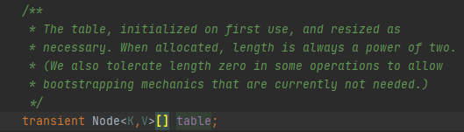

Что лежит в основе?
Вид таблицы в коде
Сам класс

Slide 4
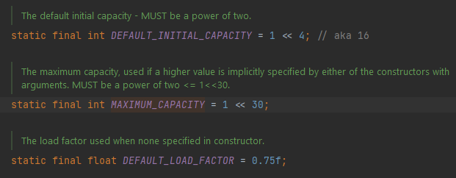
Что лежит в основе?
Параметры таблицы
1<<4
equals
0001 -> 00010000

Slide 5
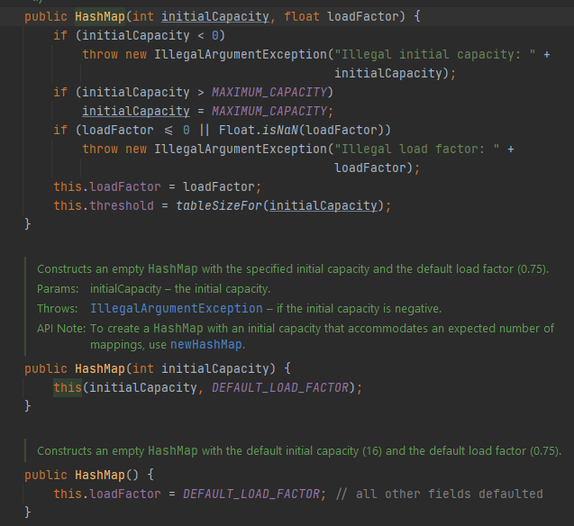
Что лежит в основе?
конструкторы

Slide 6
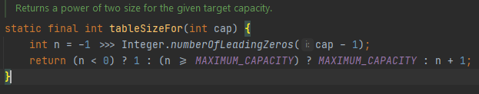
Что лежит в основе?
1
14
Метод tableSizeFor
13
Integer.numberOfLeadingZeros()
32
0000……………………01101
28
2
28
1000……………………00000
0000……………………10000
16

Slide 7
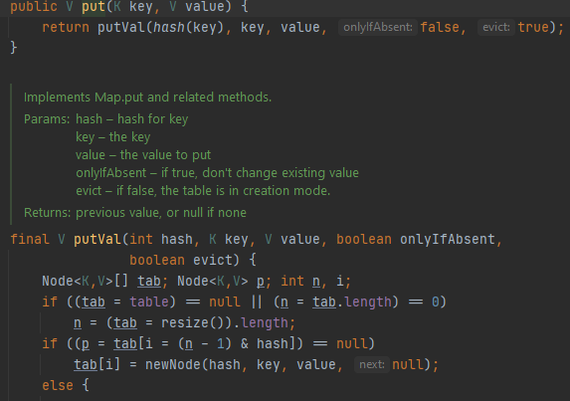
Что лежит в основе?
Метод put
16
0000……………………10000
0000……………………01111
&
24569
0000..0101 1111 1111 1001
0000……………………0110
6

Slide 8
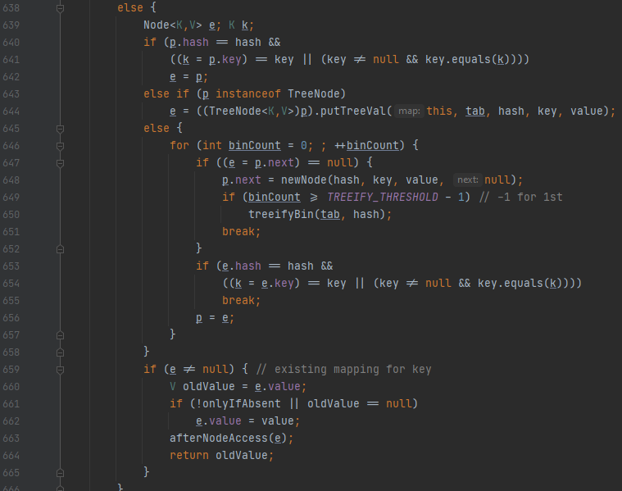
Что лежит в основе?
Метод putValue

Slide 9
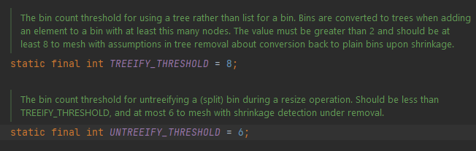
Что лежит в основе?
Параметры TREEIFY_THRESHOLD и UNTREEIFY_THRESHOLD
A
A
B
C
D
C
B
D

Slide 10
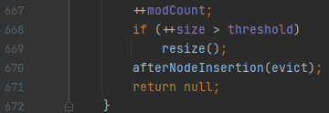

Что лежит в основе?
Конец метода putValue
Метод afterNodeAccess

Slide 11
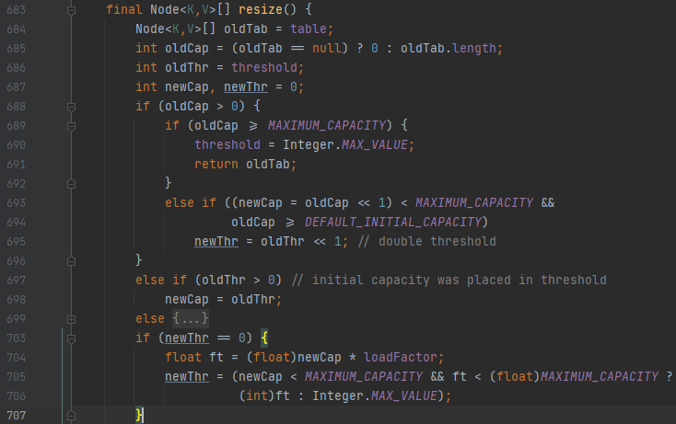
Что лежит в основе?
Метод resize

Slide 12
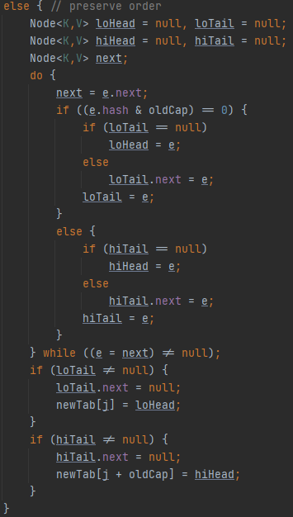
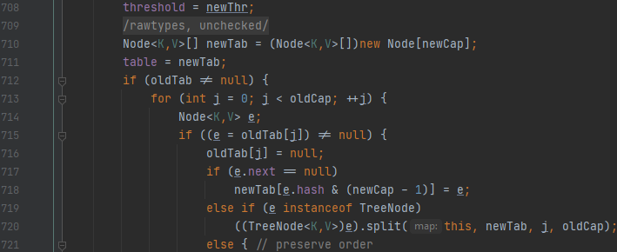
Что лежит в основе?
Метод resize

Slide 13
Что лежит в основе?
0 |  |  | 15 |  |  | 31
Как происходит разделение
1
Hash=
001…..01010…101
k
m
lo
hi
&
oldCap=
1000000
m

Slide 14
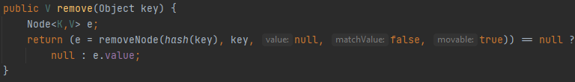
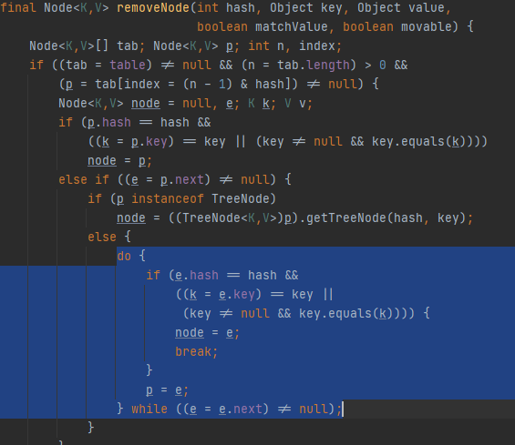
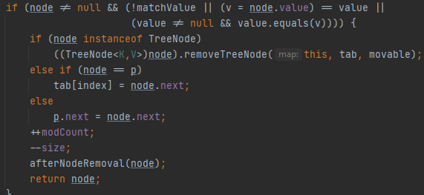
Что лежит в основе?
Метод remove
Метод removeNode
Логика удаления

Slide 15

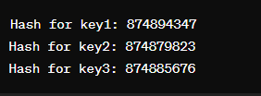

Что лежит в основе?
Метод hash
Пример

